Slide 1
1 тур угадай произведение по иллюстрации

Slide 2
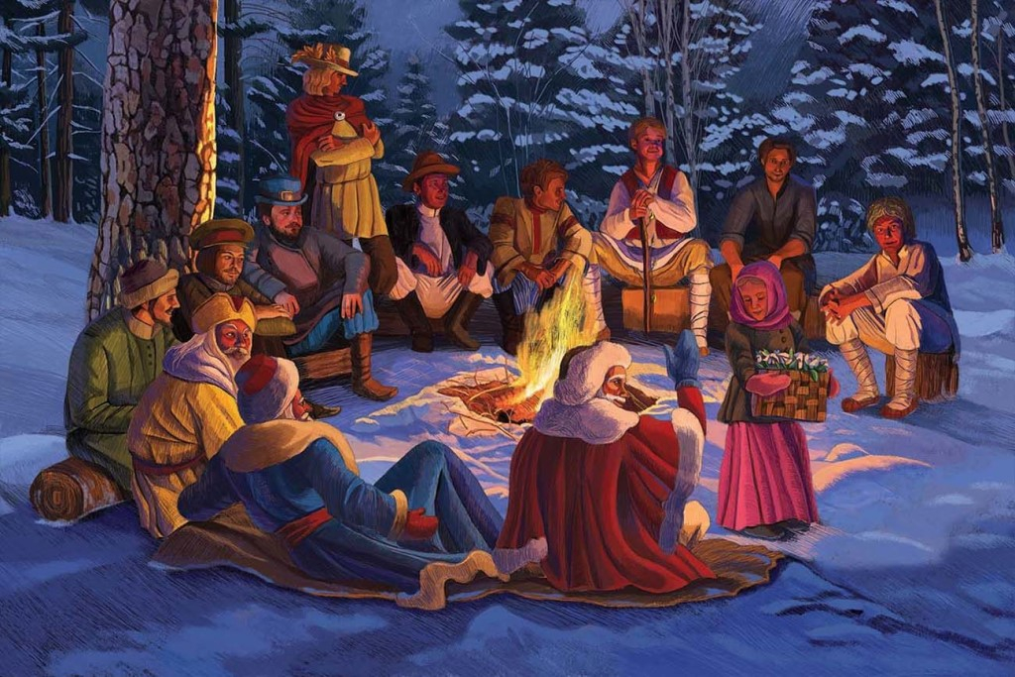
12 месяцев

Slide 3
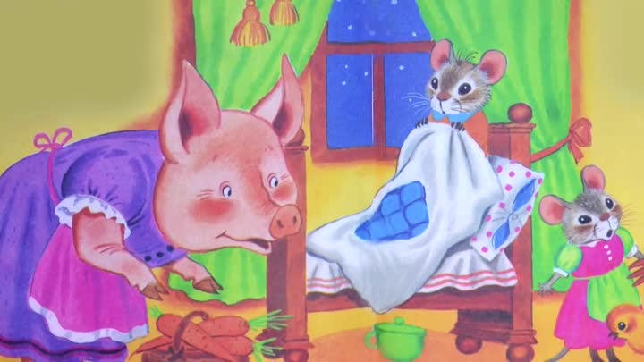
Сказка о глупом мышонке

Slide 4
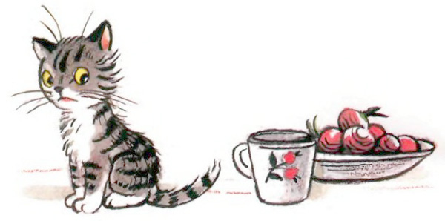
Усатый полосатый

Slide 5
2 тур доскажи словечко

Slide 6
Вот идут на грабёжи Тихим шагом волки… Услыхали их ежи…
С журавлем поел пшена.
Тетя, тетя кошка, Выгляни в окошко! Есть хотят котята.
Подняли иголки.
Подкрепился у лисицы. У моржа попил водицы. Ел морковку у слона.
Ты живешь богато.

Slide 7
3 тур аукцион

Slide 8
Что дама сдавала в багаж?
Где жил человек рассеянный?
За чем послала мачеха свою падчерицу в лес?
Куда попали лодыри вместо школы?
Что собирался сделать мастер-фломастер?
Кому было адресовано письмо из стихотворения «Почта»?
Чего боялся Петя?
Кого приглашала мышка-мать в гости к своему ребенку?
А) Диван, чемодан, саквояж, картину, корзину, картонку и маленькую собачонку.
Б) за подснежниками.
В) на улице Бассеянной.
Г) буфет, табурет, рамку для портрета
Д) темноты
Е) утку, жабу, лошадь, курицу, щуку, кошку.
Ж) на каток.
З) Борису Житкову

Slide 9
Что дама сдавала в багаж?
Где жил человек рассеянный?
За чем послала мачеха свою падчерицу в лес?
Куда попали лодыри вместо школы?
Что собирался сделать мастер-фломастер?
Кому было адресовано письмо из стихотворения «Почта»?
Чего боялся Петя?
Кого приглашала мышка-мать в гости к своему ребенку?
А) Диван, чемодан, саквояж, картину, корзину, картонку и маленькую собачонку.
Б) за подснежниками.
В) на улице Бассеянной.
Г) буфет, табурет, рамку для портрета
Д) темноты
Е) утку, жабу, лошадь, курицу, щуку, кошку.
Ж) на каток.
З) Борису Житкову

